Slide 1
Přímá manipulace (navazuje na mentální modely)
Tomáš Bouda
KISK 2016 Komunikace Člověk-počítač
Notes:
V praxi:
- Dourish – Grafická interakce
- Drag and Drop
- Myš a klávesnici nahrazuje dotykové rozhraní
- Metafora plochy a šustění papíru při vyhazování dokumentu do koše
- umožňuje soustředit se na úkol.

Slide 2
K čemu je dobré znát uživatelský mentální model?
Jak jej zjišťujeme?

Slide 3
Experiment

Slide 4
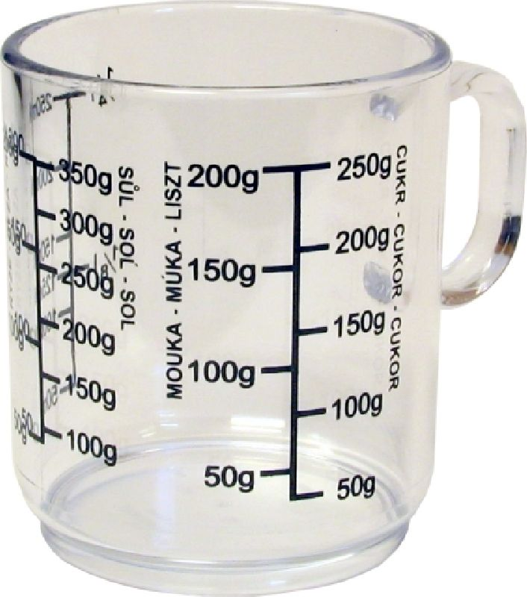
Jak bychom mohli vylepšit tuto odměrku?
Zdroj: http://vimeo.com/3200945 (16:30)

Slide 5
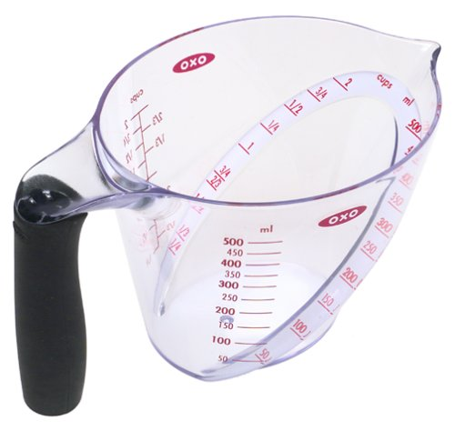
Jak bychom mohli vylepšit odměrku?
Firma OXO pozorovala, jak lidé
pracují s odměrkou.
Zdroj: http://vimeo.com/3200945 (16:30)
Notes:
Firma OXO, konference Gel in 2008 1. firmě přišel email s inspirací
2. Firma se ptala uživatelů, jak by vylepšili klasickou odměrku – ti zmiňovali kluzké držátko, křehkost apod.
3. Firma pozorovala, jak s odměrkou pracují vlastní uživatelé – Odměrka – Uživatelské rozhraní, Úkol – naplňte vodou určitý objem.
4. Lidé nalili – podívali se, nalili – podívali se…

Slide 6
Dva důležité kroky
Akce (nalévání vody do odměrky)
Evaluace (zjištění, zda objem vody odpovídá mému přání)
Notes:
Každý design musí tyto dvě akce zvládat. Ulehčit akci tak, jak je to možné a být jasně evidentní, jaký je aktuální stav.

Slide 7
Co jsme se z odměrky naučili?
1. I když se zeptáme lidí, co potřebují, tak nám to neřeknou.
2. Odpovědi na naše otázky najdeme tehdy, když se vydáme mezi naše uživatele.
3. Lepší zpětnou vazbu dostaneme, když s sebou přineseme i prototyp.
4. Lidé často vlastní vylepšováky mají, jde o to je dostat na světlo světa.
Zdroj: http://vimeo.com/3200945 (16:30)

Slide 8
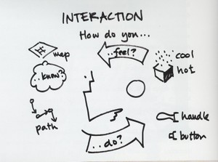
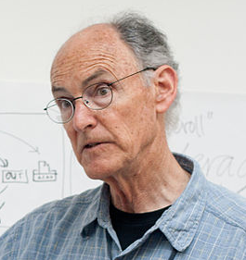
Bill Verplank
Zdroj: http://edbrenegar.typepad.com/leading_questions/2007/09/conversation-as.html
Video: http://www.youtube.com/watch?v=C3rxCLhzmXY
Notes:
Bill Werplank – D.school na Stanfordu, společně s Billem Moggridgem představili pojem interaction design, pracoval v XEROXu – GUI a myš
Základní koncept interakce:
1. Interakce je o tom, jak lidé interagují s okolním světem.
2. Interakční designér si musí pokládat několik otázek:
a) How do you do? – Jak lidé konají ve světě? Jak lidí interagují s objekty (páčky, tlačítka)
b) How do you feel? – Jak lidé vnímají zpětnou vazbu? Jak lidí vnímají svět kolem sebe? Jak vnímáme – horko, zimu, tmu, světlo, hladké, tvrdé, vroubkované apod.
c) How do you know? – Když designujeme interakce člověk – počítač, pak potřebujeme dávat uživateli nápovědy. Je otázka, zda uživatel potřebuje např. mapu nebo turistické značky (potřebuje vědět, co dělat v každý aktuální okamžik – např. bezpečnosti východ apod.)

Slide 9
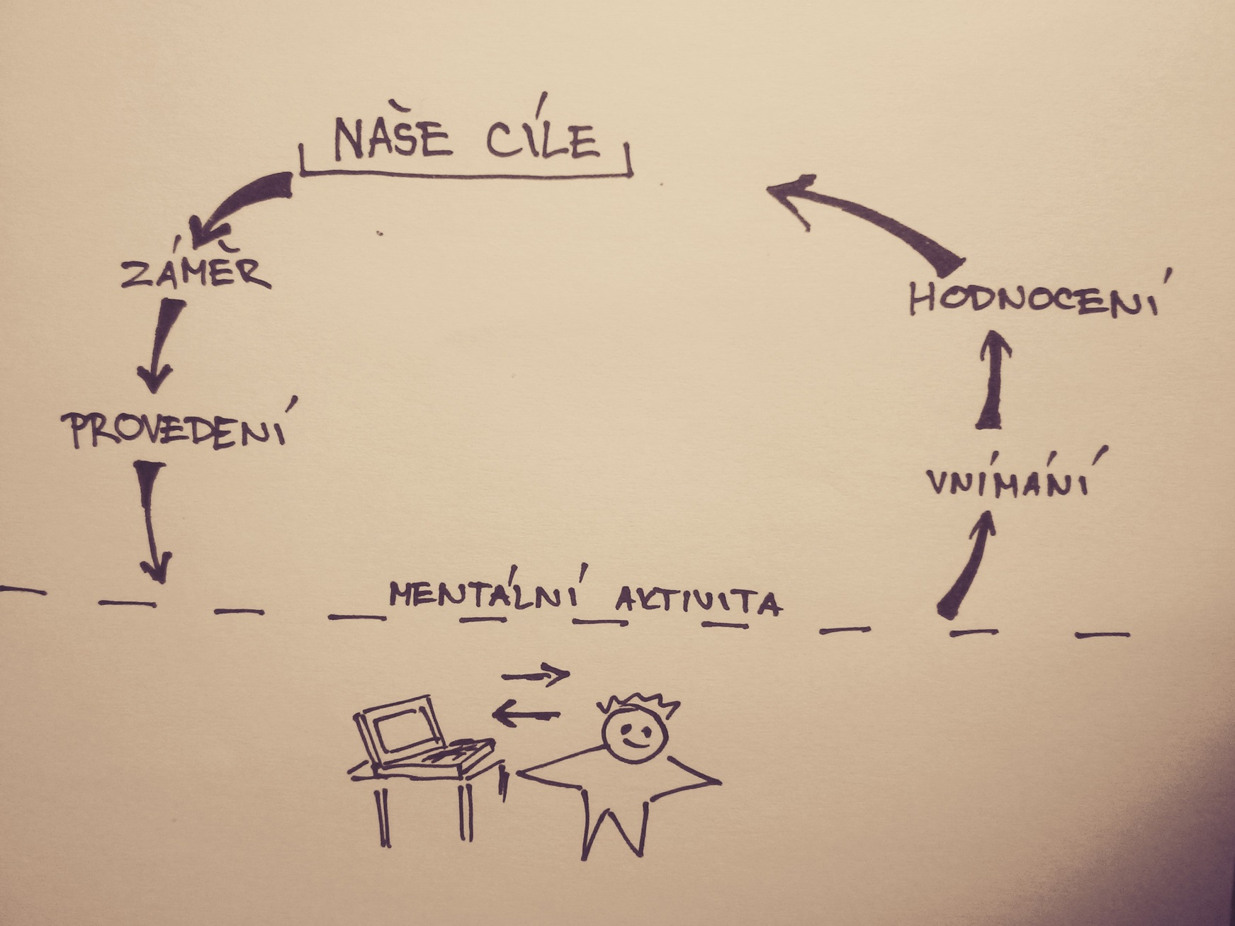
Jaké jsou naše mentální aktivity při provádění úloh?
Notes:
Př. zamknutí kola/rožnutí světla/napsání diplomky
Naše cíle (pracovní úkoly, naše motivace)
Záměr – máme úmysl dosáhnout našich cílů
Provedení – vytvořit a realizovat sled úkonů, které vedou k požadované akci (pohyb těla, stisknutí vypínače apod., požádání někoho, aby vypínač sám zapnul)
Provedení akce (obrázek dole)
Vnímání stavu světa – je rožnuto? Je práce napsána?
Hodnocení – interpretujeme a hodnotíme výsledek (Je práce napsaná správně? Nepotřebuje koretury?)

Slide 10
Designér musí překlenout…
Propast provedení
Jak poznám, že systém umí udělat to, co požaduji?
Propast zhodnocení
Jak poznám, že systém opravdu udělal to, co jsme zamýšlel?

Slide 11
Propast provedení
Umožňuje systém udělat to, co opravdu uživatel potřebuje?
Úmysl ---- proveditelné akce.
Kolik úsilí mě stojí zjistit, co mám vše se systémem udělat?
Notes:
Ad 2:
Rozdíl mezi našim úmyslem a proveditelnými akcemi se nazývá propast provedení.
Příklady: startování auta, sdílení souboru přes dropbox, co vše potřebuji udělat k tomu, abych byl na internetu zcela anonymní (VPN, virtuální PC)…

Slide 12
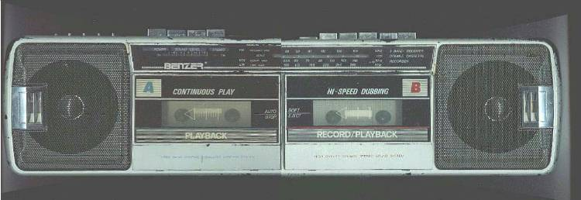
Propast provedení
Př. zapnutí nahrávání na kazeťáku – toto je z pohledu uživatele jeden úkon, avšak je třeba několik kroků k tomu, aby byl nahrávacím zařízením vykonán – je třeba nastavit dobu nahrávání, zvolit médium, naladit stanici, stisknout OK.

Slide 13
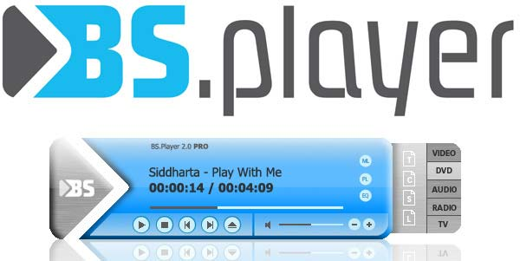
Propast provedení
Př. zapnutí titulků k filmu prostřednictvím BSPlayeru. V reálném světě je třeba najít titulky, stáhnout je, spustit, načasovat (když je třeba).

Slide 14
Propast zhodnocení
… je rozdíl mezi reálným stavem systému a naším očekáváním.
Měřítkem může být míra úsilí, které musíme vynaložit na to, abychom zjistili, v jakém stavu se systém nachází.
Je na první pohled jasné, jestli je PC zapnutý?
Notes:
Jak zjistím, že jsem na internetu opravdu anonymní? Jak si mohu být jistý, že se mi opravdu nahrála diplomka do ISu?
Úsilí , které strávím zjišťováním stavu systému, je rovno propasti zhodnocení.

Slide 15
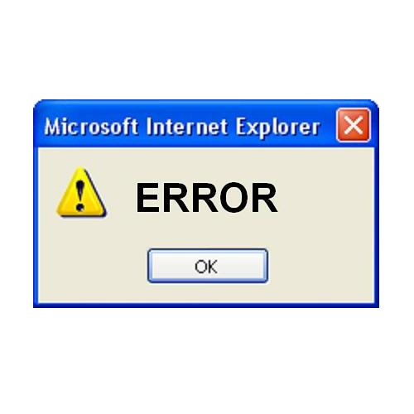
Propast zhodnocení
V případě chybového hlášení, které nekonkretizuje problém, je propast zhodnocení rovna tomu, za jakou dobu a vynaložené úsilí přijdeme na to, kde je chyba.
Vodafone – neautorizované číslo.

Slide 16
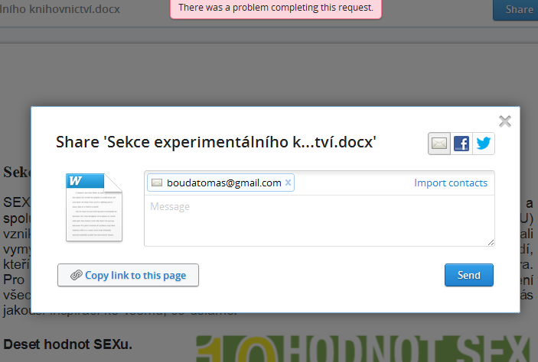
Propast zhodnocení
V případě chybového hlášení, které nekonkretizuje problém, je propast zhodnocení rovna tomu, za jakou dobu a vynaložené úsilí přijdeme na to, kde je chyba.
Vodafone – neautorizované číslo.

Slide 17
Jak snadno mohu:
Zjistit funkci zařízení?
Určit, jaké akce přístroj umožňuje?
Poznat, zda je systém v požadovaném stavu?
Určit mapování od úmyslu po reálný pohyb?
Provézt akci?
Notes:
Mapování – vztah mezi ovladači, jejich pohybem (tahem zapni/stiskem vypni – míchačka a volant (otáčení) a reálnou akcí, které má dopad na reálný svět.
Interpretace – co to právě pro nás znamená?

Slide 18
Jak přemosti propasti?
Viditelnost –afordance
zjevné vlastnosti rozhraní, které naznačují, jaké má rozhraní funkce
Don Norman: Afordance: http://www.youtube.com/watch?v=NK1Zb_5VxuM
Zpětná vazba
Konzistence
standardy
Bezchybné ovládání
tlačítko zpět
Systematické objevování
musí být zajištěno systematické objevování možností a funkcí
Spolehlivost
systém musí fungovat, nic by se nemělo dít nahodile
Notes:
Don Norman: Affordances: http://www.youtube.com/watch?v=NK1Zb_5VxuM
Don Norman – Affordances: http://www.jnd.org/dn.mss/affordances_and.html
Tady jdu na přednášku k HA (2016)

Slide 19
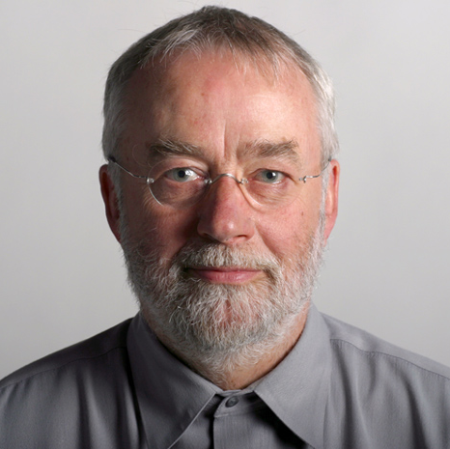
Skvělý příklad špatného designu
Bill Moggridge (IDEO): http://www.youtube.com/watch?v=kVkQYvN4_HA (12:25)
Kniha: Designing interactions
http://www.designinginteractions.com/chapters
Notes:
Bill Moggridge – IDEO, propagoval design zaměřený na uživatele, interaction design

Slide 20
Příkazový řádek vs. GUI
Který přístup je lepší?
Co dělá tyto dva přístupy odlišné?
Okamžitá zpětná vazba
Nepřetržitá reprezentace objektů
Použité metafory z reálného prostředí
Zdroj: SHNEIDERMAN. Direct Manipulation: A Step Beyond Programming Languages. Computer. 1983, roč. 16, č. 8, s. 57-69. ISSN 0018-9162. DOI: 10.1109/MC.1983.1654471. Dostupné z: http://ieeexplore.ieee.org/lpdocs/epic03/wrapper.htm?arnumber=1654471
Notes:
Propast provedení – GUI mně napovídá, co vše mohu udělat Propast zhodnocení
- Okamžitá zpětná vazba (soubor v koši, drag and drop)

Slide 21
Příkazový řádek vs. GUI
Princip | Příkazový řádek | GUI
Viditelnost
Zpětná vazba
Konzistence
Bezchybné ovládání
Systematické objevování

Slide 22
Příkazový řádek však má svůj účel…
Tehdy, když jsou jeho slabé stránky využívány jako silné.
Programátoři se bez příkazového řádku neobejdou – jejich práci to dělá mnohem jednodušší.
Např. když potřebujeme všechny složky v PC, které obsahují slovo „kisk“ přesunout do jednoho adresáře.
Notes:
Datový analytik, který potřebuje Rko a Python Vs. Student mgr. na KISKu, který potřebuje tak nanejvýš Excel

Slide 23
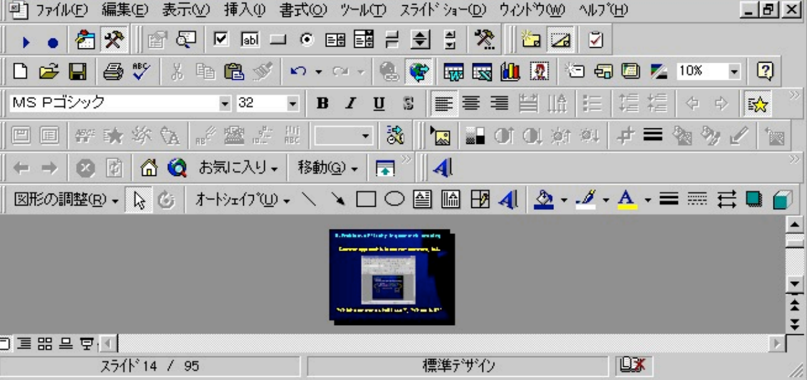
Systematické objevování – ano, ale…
Zdroj: Takeo Igarashi

Slide 24
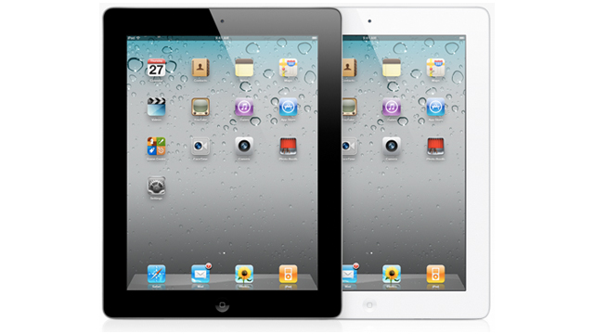
Přímá manipulace - gesta
Je tento typ manipulace více přímý, nežli myš a klávesnice?
Jaká je propast provedení?
Jaká je propast zhodnocení?
Learnability?
Jak je těžké naučit se ovládat skryté funkce systému?
Zdroj: http://interactions.acm.org/archive/view/september-october-2010/gestural-interfaces1
Notes:
Problém se systematickou objevitelností.
Provedení: Android a iPad – multitasking tlačítko
Zhodnocení: - status bar, centrum notifikace – ok

Slide 25
Literatura
HUTCHINS, Edwin, James HOLLAN a Donald NORMAN. Direct Manipulation Interfaces. Human-Computer Interaction. 1985-12-1, roč. 1, č. 4, s. 311-338. ISSN 0737-0024. DOI: 10.1207/s15327051hci0104_2. Dostupné z: http://www.tandfonline.com/doi/abs/10.1207/s15327051hci0104_2
NORMAN, Donald A. Design pro každý den. 1. vyd. v českém jazyce. Praha: Dokořán, 2010, 271 s. ISBN 978-80-7363-314-1.

Slide 26
Zadání úkolu
https://drive.google.com/a/kisk.cz/file/d/0B9SlvQlurzUwTHR4NG5udVF3djQ/view?usp=sharing

Slide 27
Děkuji za pozornost
Tomáš Bouda
boudatomas@gmail.com
KISK 2016 Komunikace Člověk-počítač

